Slide 1
Муниципальное бюджетное дошкольное образовательное учреждение Чановский детский сад №4
Проект ко дню Матери
«Мама - солнышко мое»
Подготовила и провела воспитатель 1 категории:
Кательникова И. Д.
Ноябрь 2019 г.

Slide 2
Тип проекта - творческий.
Сроки реализации - краткосрочный (18.11 – 22.11. 2019 г. )
Участники проекта: дети, педагоги, родители.
Возраст детей: дети подготовительной группы.

Slide 3
Актуальность:
Сколько звезд на ясном небе!
Сколько колосков в полях!
Сколько песенок y птицы!
Сколько листьев на ветвях!
Только солнце - одно на свете!
Только мама - одна на свете!
Мама играет важную роль в жизни каждого человека. Именно мать считается хранительницей семьи.
Праздник «День Матери» - Международный праздник в честь матерей. В этот день мы поздравляем своих матерей. Это самый близкий и родной нам человек, которая нам подарила жизнь. Родители заняты своей карьерой, домашними хлопотами, и детям не хватает внимания и ласки?
Семья - это мир, который должен быть полон любви, понимания и доброты. Мы должны воспитывать в наших детях уважительное отношение к своим родным, помогать друг другу. Важно, чтобы дети понимали, что значит мама в судьбе каждого из них, какую роль она играет в семье. Мир начинается с мамы. В ходе данного проекта планируется рассказать детям об истории возникновения праздника, роли матери в жизни человека. Об уважении и почитании матерей, желании помогать и заботиться о них.

Slide 4
Цель проекта:
Формирование осознанного понимания значимости
мамы в жизни детей.
Задачи проекта:
Познакомить детей с историей праздника – «День Матери».
Воспитывать у детей уважение и заботливое отношение к матери, бабушке, оказывать им посильную помощь.
Расширить сведения о семье (знать имена, отчества, профессию место работы и увлечения).
Углубить знания детей о роли мамы в их жизни.
Развивать творческие способности детей и желание делать маме подарки.
Способствовать развитию речи детей через чтение стихов, пословиц, составлению рассказов о маме.

Slide 5
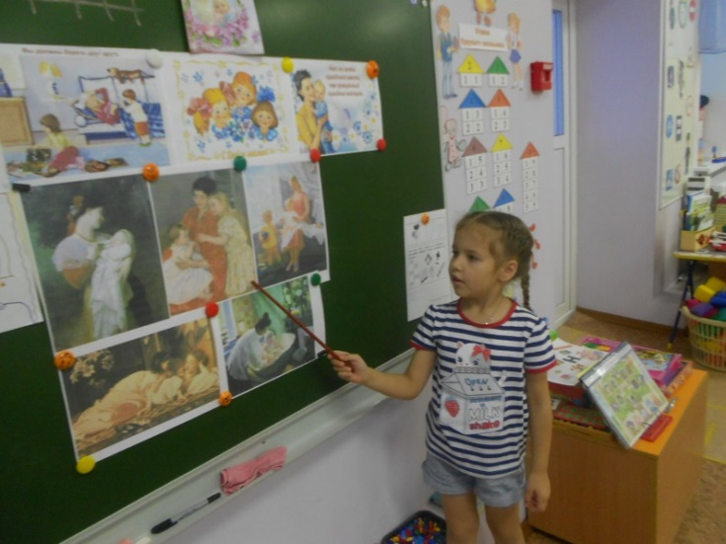
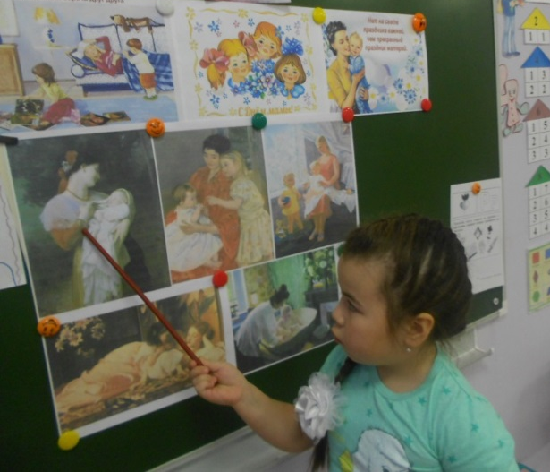
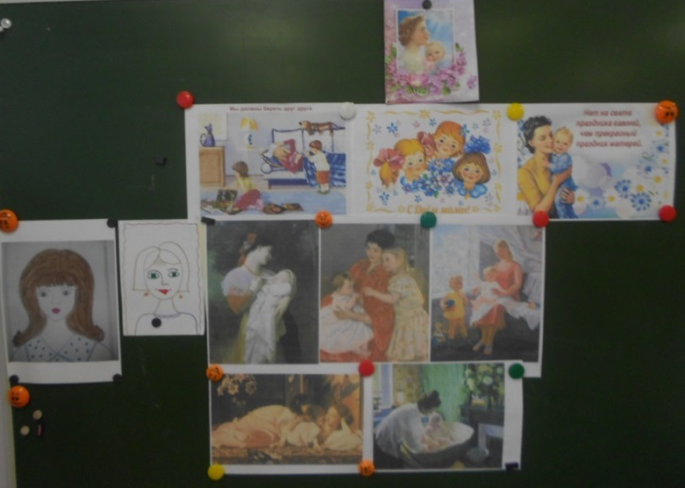
«Образ матери в произведениях искусства»
Цель: Расширять и обогащать знания детей о празднике День матери, об образе матери через ознакомление с произведениями искусства.

Slide 6
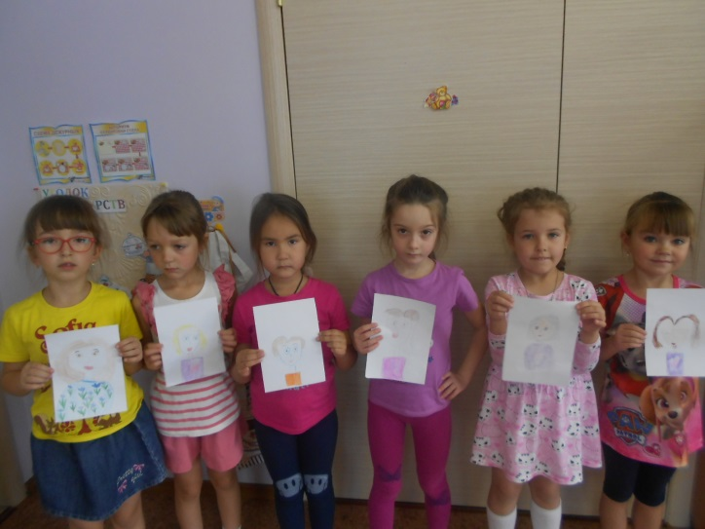
Рисование «Мамин портрет»
Цель: Вызвать желание у детей нарисовать портрет
своей мамы, передать в рисунке некоторые черты ее
внешности (цвет глаз, волос, прически).
Прививать любовь к маме.

Slide 7
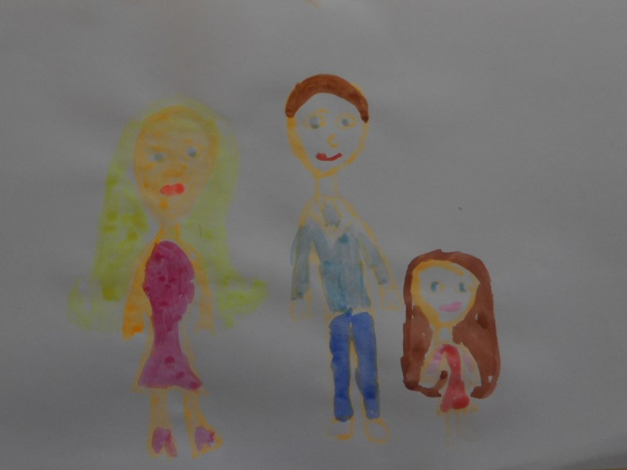
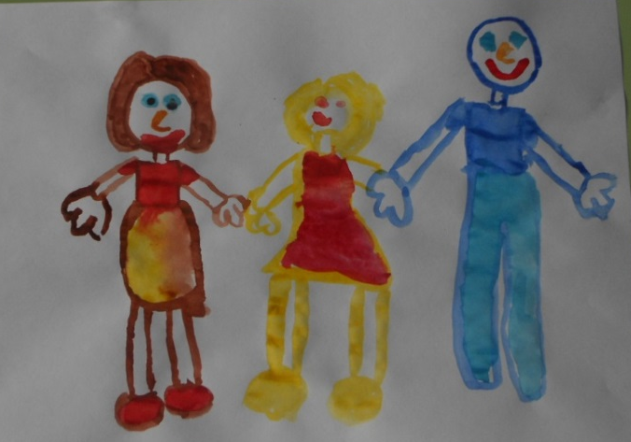
«Моя семья».
Цель: Закреплять умение рисовать фигуру человека, передавать относительную величину взрослого и ребенка. Развивать творчество, воображение. Воспитывать чувство уважения к старшим членам семьи.

Slide 8
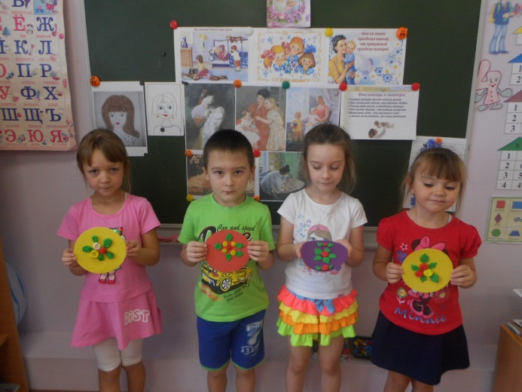
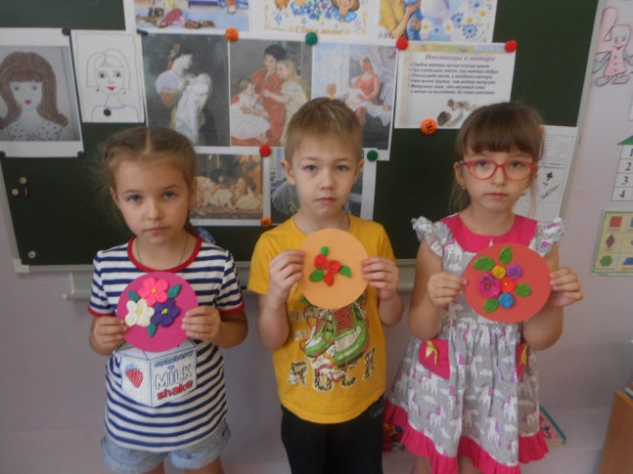
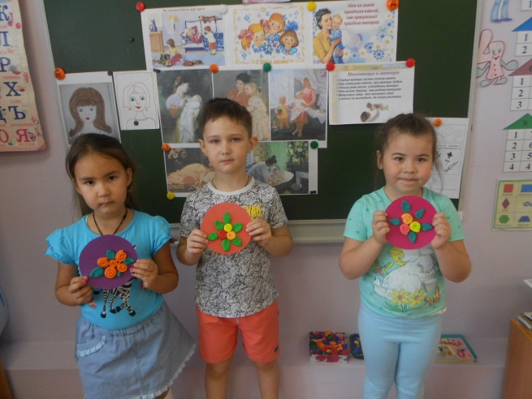
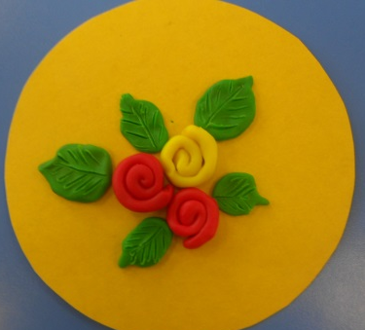
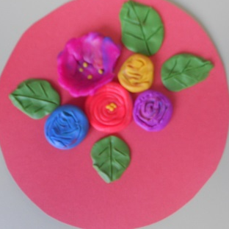
Лепка «Цветы для мамы, бабушки» - пластилинография.
Цель: Продолжать отрабатывать навыки работы с пластилином. Делить готовую форму на мелкие части при помощи стеки. Развивать усидчивость, аккуратность, творческие способности.

Slide 9
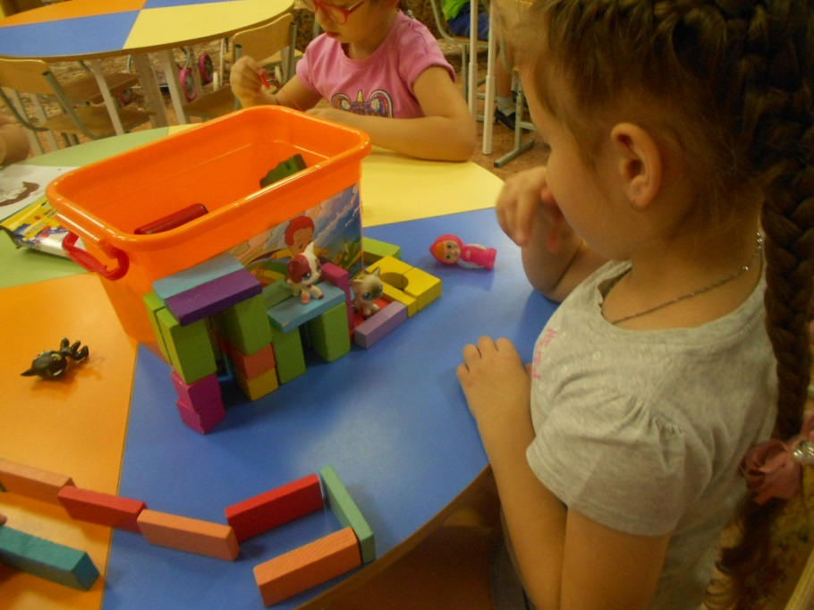
Конструктивно – модельная деятельность.
«Дом, в котором я живу»
Цель: Развивать воображение, фантазию, мелкую моторику рук. Воспитывать любовь к матери.

Slide 10
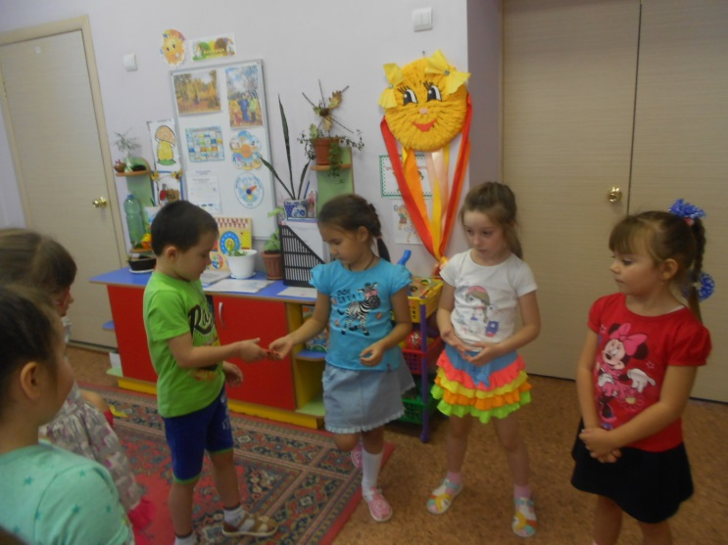
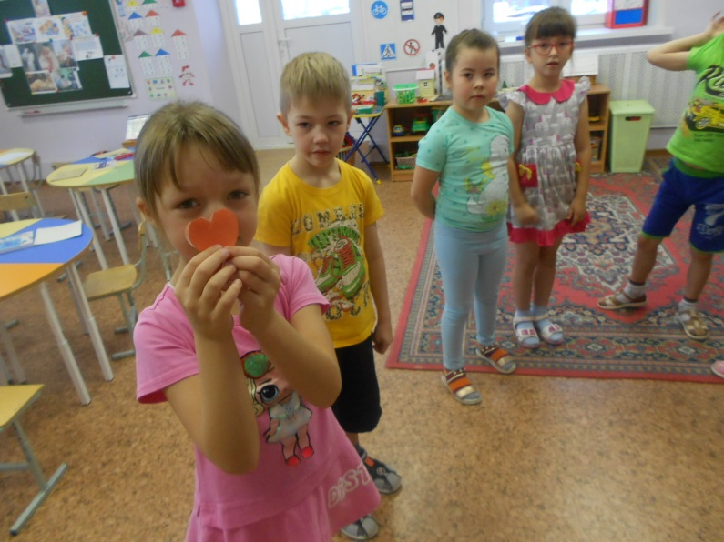
Дидактическая игра
«Назови ласково свою маму, бабушку»
Цель: Развивать коммуникативные способности детей, умения образовывать уменьшительно-ласкательные формы имен.
Учить ласково, обращаться к своей маме.

Slide 11
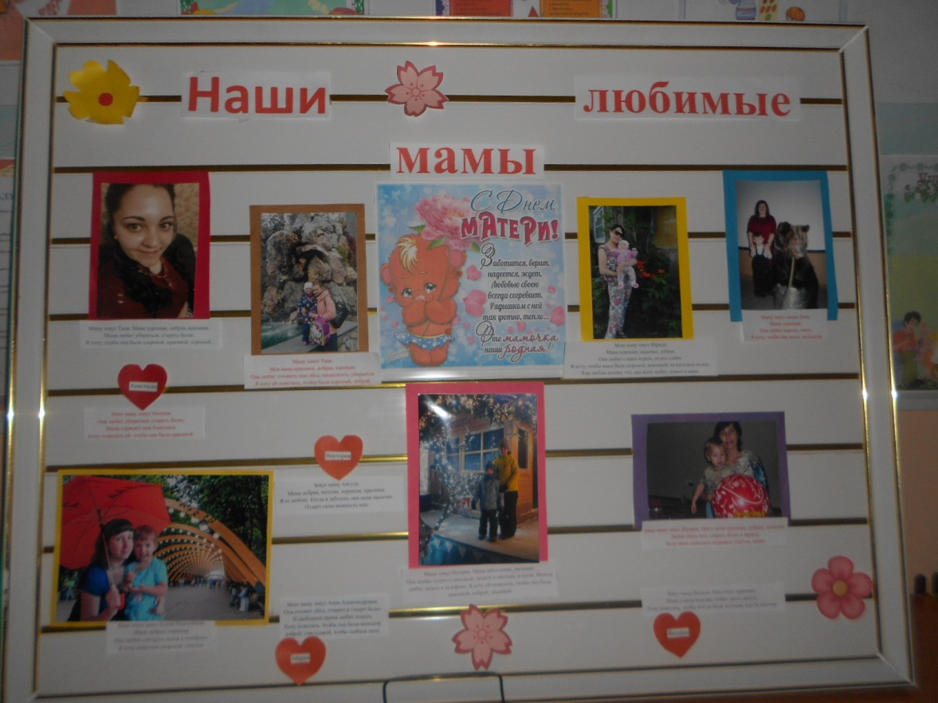
Оформление стенда
«Наши любимые мамы»

Slide 12
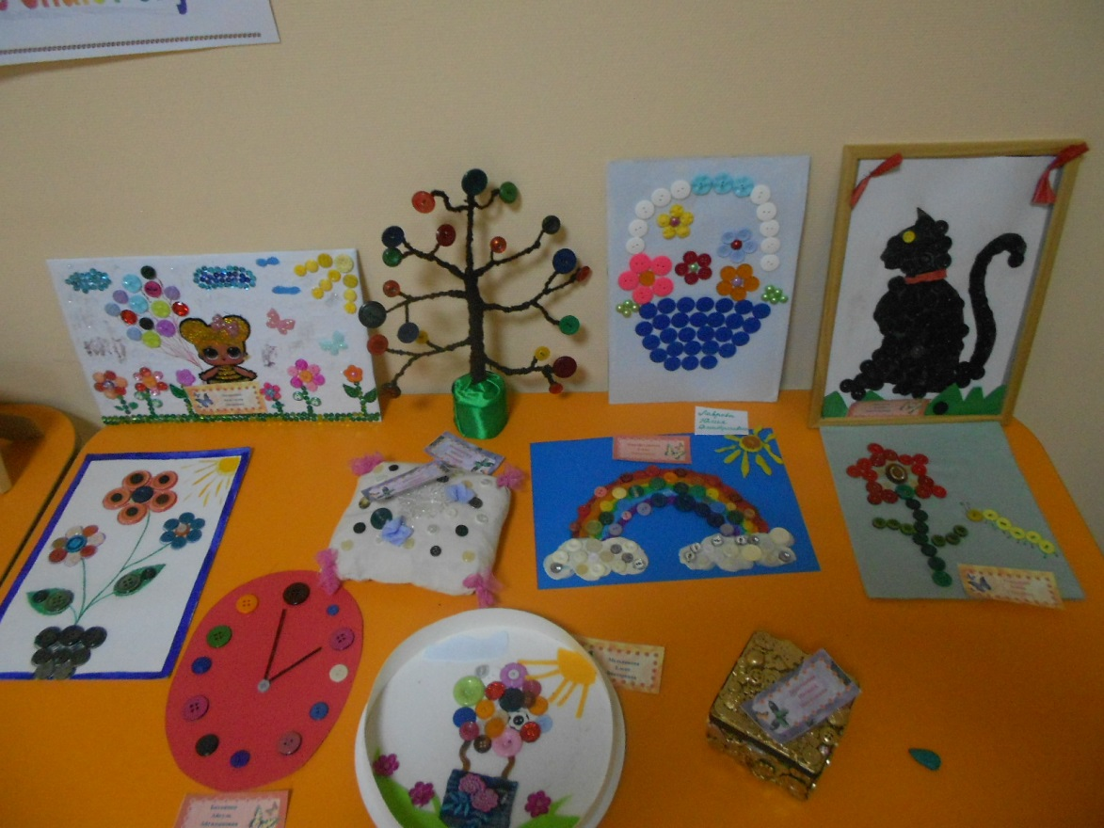
Выставка поделок из пуговиц
«Мамины руки не знают скуки»

Slide 13
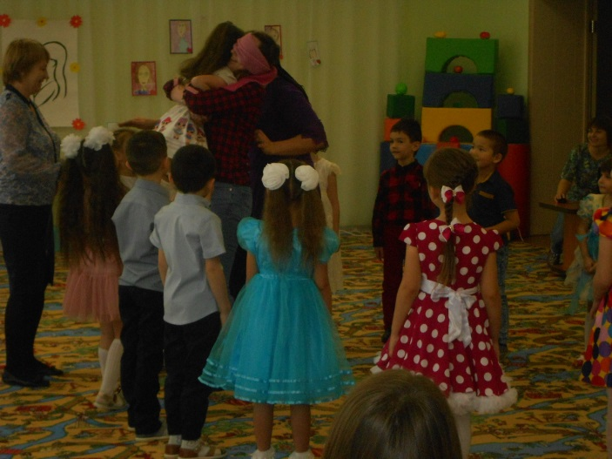
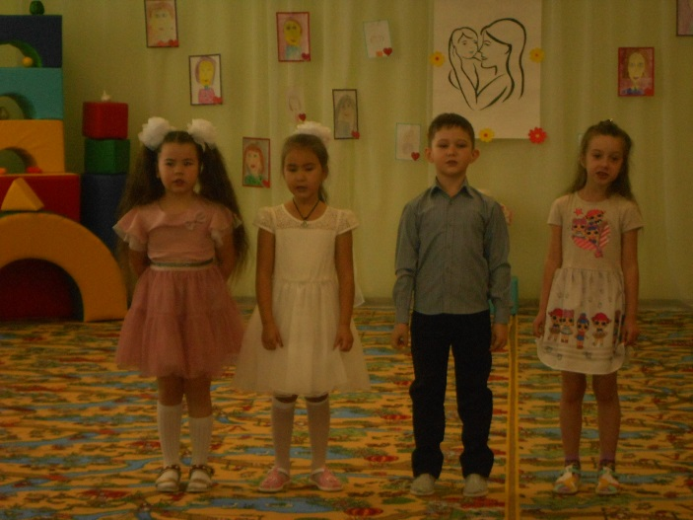
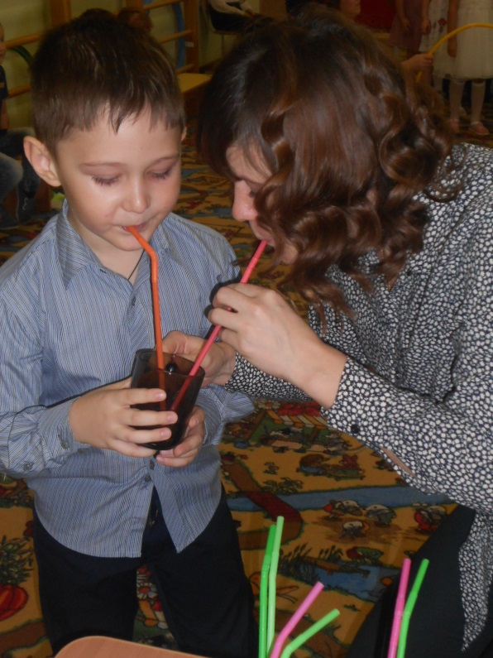
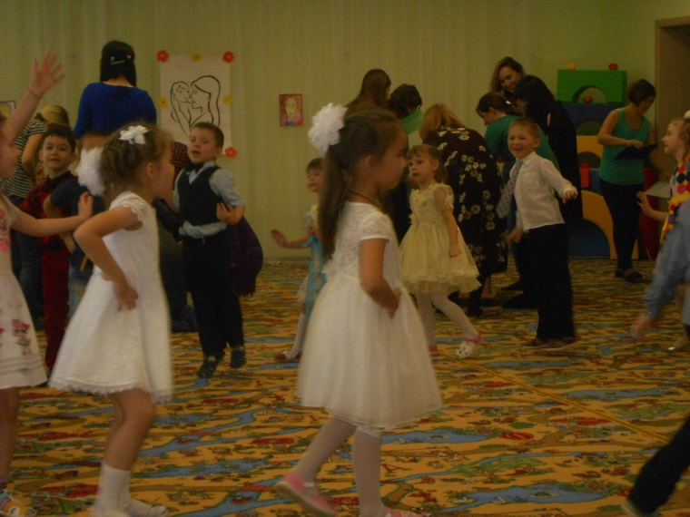
Совместное мероприятие для родителей:
утренник «Мама – солнышко моё»

Slide 14
Спасибо за внимание

